Slide 1
Рассказ о Герасиме и барыне.
Выполнил Прокопьев Никита ученик 5-А класса
МАОУК ОУ «Гимназия «Арт-Этюд»

Slide 2
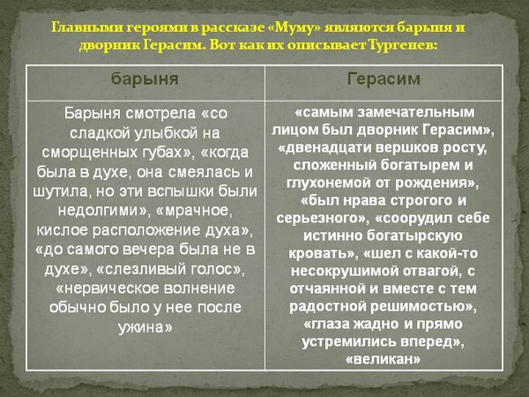
Отношение Герасима к барыне, как и у большинства крепостных: боялся ослушаться, ведь приказ барыни-это закон; безропотное выполнение всех дел; страх быть наказанным за какую-либо провинность, неумение постоять за себя и защитить других; отсутствие надежд на изменение жизни в будущем. Его уход- это своеобразный протест против барыни и такой жизни вообще.

Slide 3
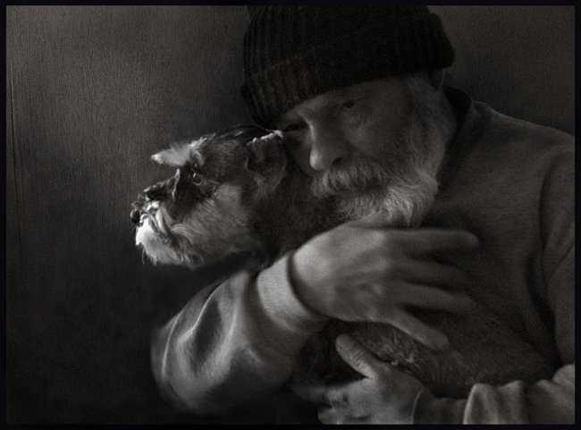

Slide 4
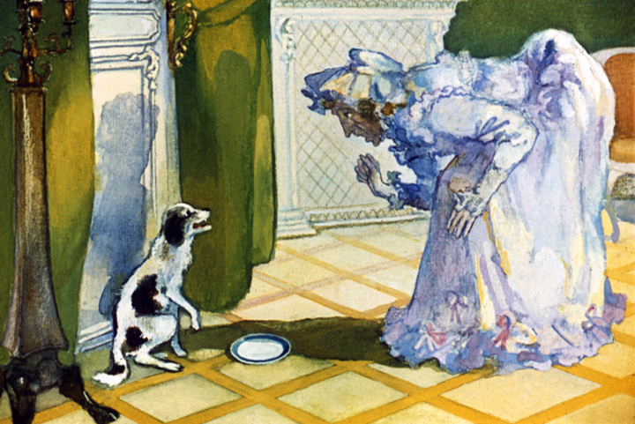

Slide 5
Отношение Герасима к барыне.
Отношение Герасима к барыне, как и у большинства крепостных: боялся ослушаться, ведь приказ барыни - это закон; безропотное выполнение всех дел; страх быть наказанным за какую-либо провинность, неумение постоять за себя и защитить других; отсутствие надежд на изменение жизни в будущем.

Slide 6
Отношение барыни к Герасиму.
В рассказе показано отношение барыни к Герасиму. Она его жаловала как верного и сильного сторожа. Но из-за своего капризного нрава она не считалась с его чувствами. Капризная барыня приказала избавиться от Муму, которая была так дорога Герасиму. Герасим страдал, он хотел защитить собачку, но у него ничего не получилось, потому что Герасим был безвольным человеком .

Slide 7
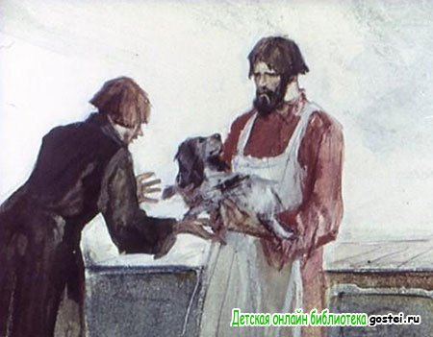

Slide 8
Заканчивается рассказ самым главным поступком Герасима – протестом. Он уходит от жестокой барыни, которая так и не поняла, что нанесла душевную рану Герасиму. Иван Тургенев показывает нам, что Герасим ушёл от крепостного гнёта к тяжёлому труду, но работа не пугает нашего героя, потому что он свободен.

Slide 9

Спасибо за внимание!

